Slide 1

알고리즘 정의 ∙ 성능평가 및 모델링 결과
Team. So3 22-04-26

Slide 2
알고리즘 | 정의
Random Forest | Bagging의 대표적인 알고리즘으로 분류/회귀 에 사용된다. 장점: 변수 중요도 확인 가능 단점: Numeric Value 에만 처리 가능
XGBoost (Extreme Gradient Boosting) | Gradient Boosting 알고리즘에 병렬학습이 지원되도록 구현 장점: 성능이 상대적으로 높고 결측치 처리 불필요 단점: 과적합 가능성, Numeric Value 에만 처리 가능
LGBM | Gradient Boosting 알고리즘을 반영하나 다른 tree 기반 알고리즘에 비해 수직적으로 확장(leaf-wise)하는 알고리즘 장점: XGBoost에 비해 효율적 (시간, 메모리) 단점: 상대적으로 성능 낮음
CatBoost | Gradient boosting 알고리즘을 활용하되 ordered boosting이 기반이 된다. (level-wise) 장점: 범주형 변수 인코딩 불필요. 과적합 적음 단점: feature 내 class 개수 확인 필요
알고리즘 정의
Gradient Boosting 알고리즘
경사하강법을 통해 가중치를
업데이트 하면서 여러 개의
Weak learne를 순차적으로
학습-예측하는 ensemble 학습 방식

Slide 3

성능평가
모형 | 성능평가
Random Forest | 가장 기본적인 classifier/regressor 모델의 성능이 하이퍼파라미터 튜닝을 적용한 모델보다 성능이 더 좋게 나왔음.
XGBoost | 과적합 문제 발생
LGBM | 과적합 문제 발생
CatBoost | 과적합 문제 해결

Slide 4
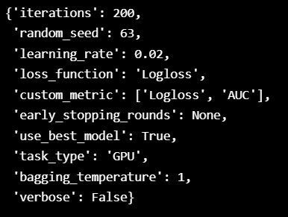
선택한 모형
분류 성능
결론 | 다른 모델에서 발생하는 과적합 문제를 해결함 예측 정확도 증가하는 CatBoostClassifier 선택
모델링 결과

Slide 5
참고문헌
파이썬 머신러닝 완벽 가이드 – ‘위키북스, 권철민 저
위키피디아
감사합니다

